Slide 1
РЕЧЕНИЦА
Одделенски наставници – II одделение
Предмет – македонски јазик
О.У. Александар Турунџев с. Кукуречани

Slide 2
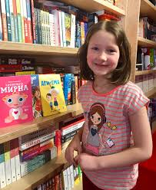
Што гледате на овие две слики
Ако го напишиме името на тоа што го гледаме на сликите, ќе добиеме два збора: девојче и книги.
Само со овие два збора не можеме да искажиме целосна мисла.

Slide 3
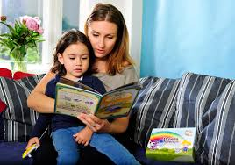
Разгледај ја сега ова слика: Што прави девојчето на третата слика?

Slide 4
За тоа што гледаме на третата слика можеме да искажеме или да напишеме повеќе мисли. На пример: - Девојчето чита со мајката. -Девојчето чита книга со мајката. -Малото девојче чита книга со мајката . Искажаните мисли сега се јасни затоа што се целосно завршени.Ваквите мисли што се целосно завршени се викаат реченици.

Slide 5
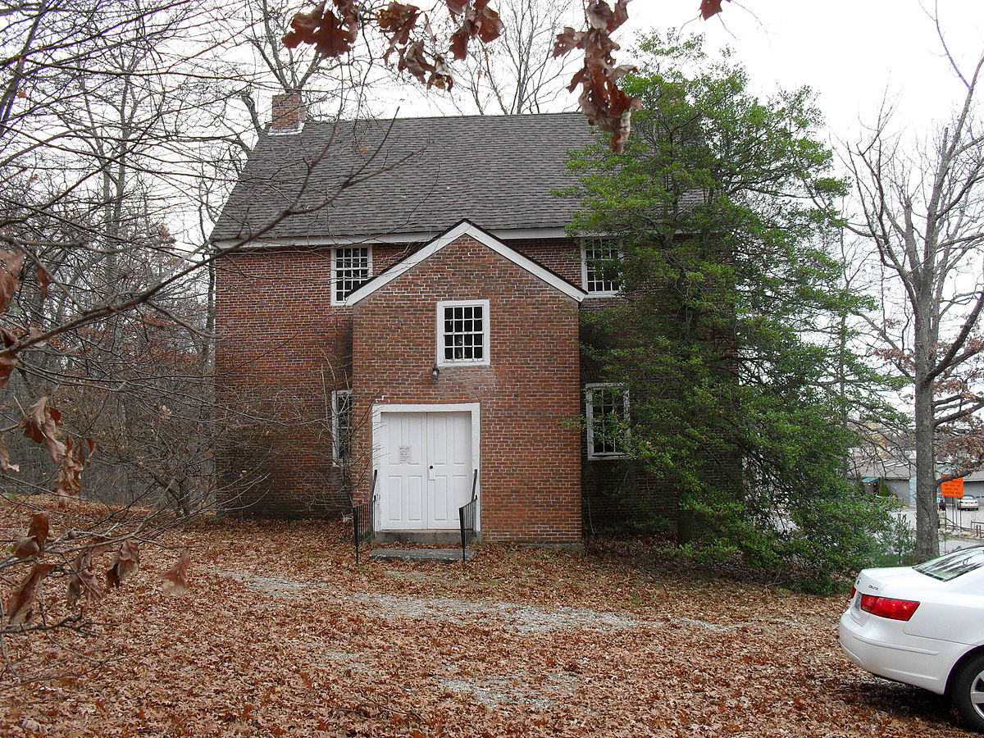
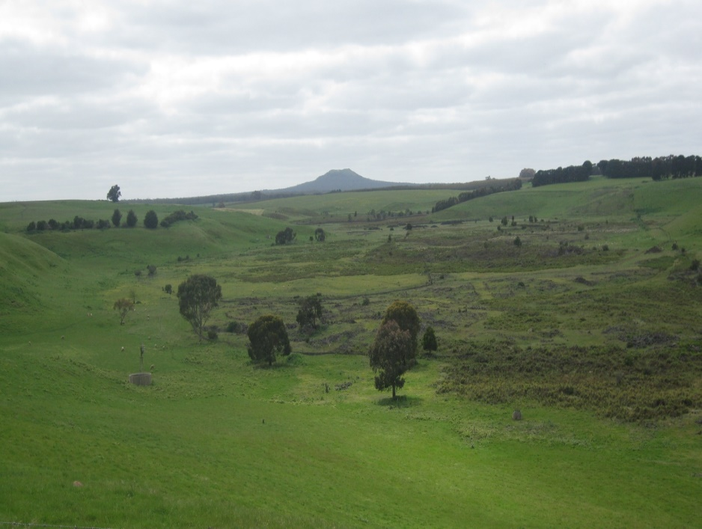
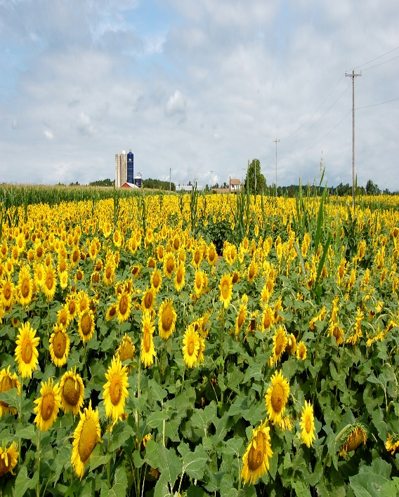
Реченицата е целосна мисла искажана или напишана. Секоја реченца започнува со голема буква. За секоја слика усно состави по две реченици.

Slide 6
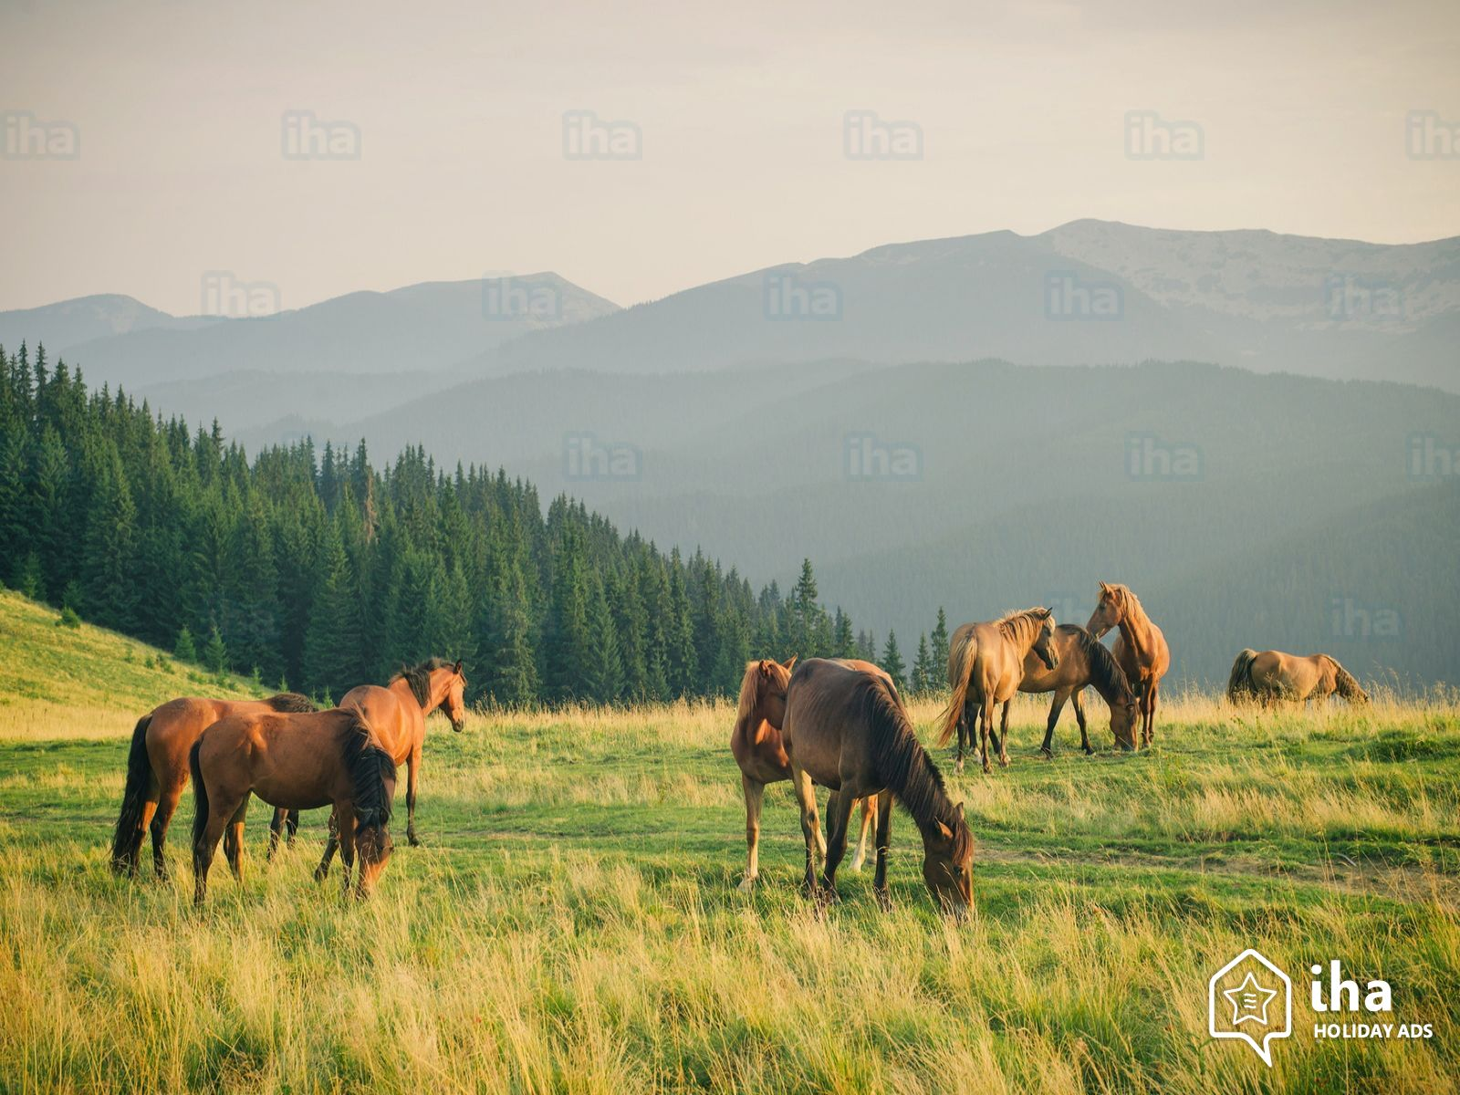
Сега имаме само една слика. Писмено ќе составите пет реченици кои треба да се поврзани за да можете да составите мал расказ.

Slide 7
За домашна работа: Состави реченици со следните групи на зборови:
КУЌА
ОДДЕЛЕНИЕ
ПОРОЕН
КОКОШКИТЕ
Е
ДОНА
ДЕНЕС
ГИ
УБАВО
ВТОРО
ДОЖД
НИКОЛИНА
ЗАВРШИ
ВРНЕШЕ
НАШАТА
НАХРАНИ
МНОГУ

